Slide 1




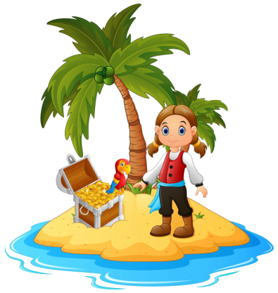
Интерактивная викторина
Путешествие
на остров сокровищ
Автор: Маркова Юлия Георгиевна
старший воспитатель МДОАУ «Детский сад №106» г. Орска

Slide 2

Друзья!
Сегодня у нас необычный поход.
Приглашаю вас в увлекательное путешествие на необитаемый остров вместе с отважными пиратами!
В пути вас будут подстерегать трудности и испытания. Чтобы отыскать спрятанные сокровища, необходимо собрать как можно больше пиратских атрибутов, выполнив все задания.
Желаю удачи и попутного ветра!

Slide 3


Игра представляет собой викторину, в которой необходимо выбрать из трех предложенных ответов только один.
Необходимо кликнув по нему левой кнопкой мыши. Если ответ правильно выбран, то он сопровождается звуком барабанной дроби, если не верно - то выбранный ответ исчезает под сопровождение волшебной музыки.
Для перехода к новому вопросу кликайте на стрелку в нижнем левом углу слайда.
Выигрывает тот, кто соберёт наибольшее количество жетонов за правильные ответы.
Удачи!

Slide 4




Аврал – это:
Прозвище капитана
Обед на корабле
Срочная работа на судне

Slide 5

Перо – это:
Часть руля
Украшение для шляпы
Приспособления для
письма чернилами.

Slide 6
Бак – это:
Ведро для чистой воды
Кастрюля с едой.
Нос корабля

Slide 7

Шпор – это:
Спор между капитаном
и командой
Шпаргалка для
бестолкового пирата
Нижний конец мачты

Slide 8
Галс – это:
Галстук
Направление, с которого
дует ветер
Голос капитана

Slide 9

Пластырь – это:
Приспособление для
заклеивания ран.
Приспособление для
заклеивания ртов пленникам
Устройство для временной
заделки щелей

Slide 10
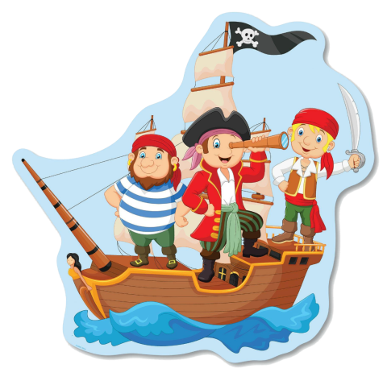
Топ – это:
Верхняя часть мачты
Потоп.
Топот ног по палубе.

Slide 11
Анкерок – это:
Часть якоря
Бочонок для хранения воды,
вина, и уксуса)
Морской узел

Slide 12

Трап – это:
Лестница на корабле
Тряпка для мытья палубы
Храп спящего капитана

Slide 13
Верп – это:
Помощник кока
Встречный ветер
Небольшой якорь

Slide 14
Трисель – это:
Танец вприсядку
Вспомогательный парус
Упражнение на
выносливость

Slide 15
Рында – это:
Корабельный колокол
Отрезок троса
Место постройки корабля

Slide 16
Коносамент – это:
Направление ветра
Приглашение на обед
Документ на груз на корабле

Slide 17
Вал – это:
Отдельная крупная война
Круглая металлическая
подставка штурвала
Наклонная мачта

Slide 18
Гюйс – это:
Единица длины
Особый флаг
Кран для подъёма якоря

Slide 19
Пирс – это:
Прямой парус
Пристань на сваях
Небольшое волнение моря

Slide 20


Наше путешествие на необитаемый остров вместе с отважными пиратами подошло к концу!
Ваше отношение к викторине:
отличное;
хорошее;
удовлетворительное.

